Slide 1
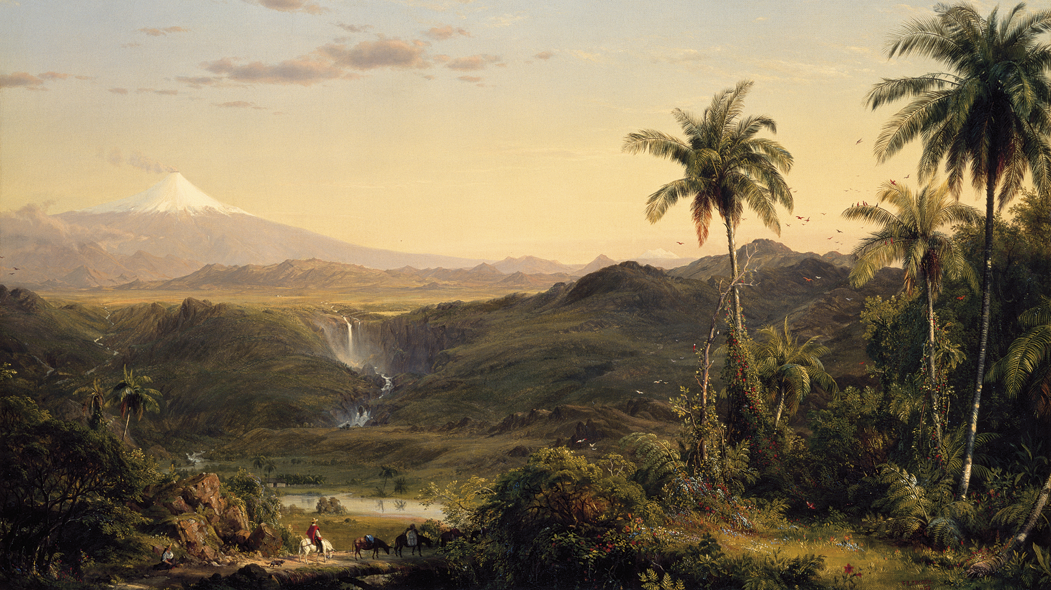
Frederic Edwin Church
Pintor Paisajista

Slide 2
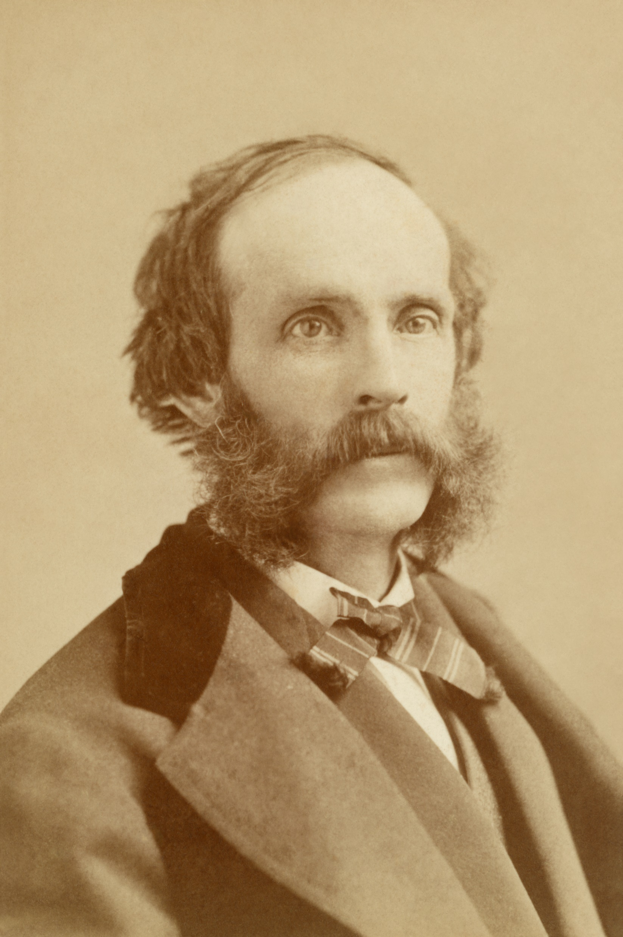
Biografía
Nacido en Hartford, Connecticut (USA)
1826 - 1900 (74 años)
Pareja: Isabel Carnes
Perspectiva, cuando estaba ya mayor, Tolkien acababa de nacer

Slide 3
Nepo Baby
Sus padres tenían holgadez económica:
Pudo viajar y así enriquecer sus obras
Pudo dedicarse al arte desde una edad temprana
Con apenas 21 años estableció su propio estudio en NY
Estudió con Thomas Cole gracias a Daniel Wadsworth (no sé quién es, sale en rojo en la wiki)
Descendiente de nobleza y coleccionista de Connecticut

Slide 4
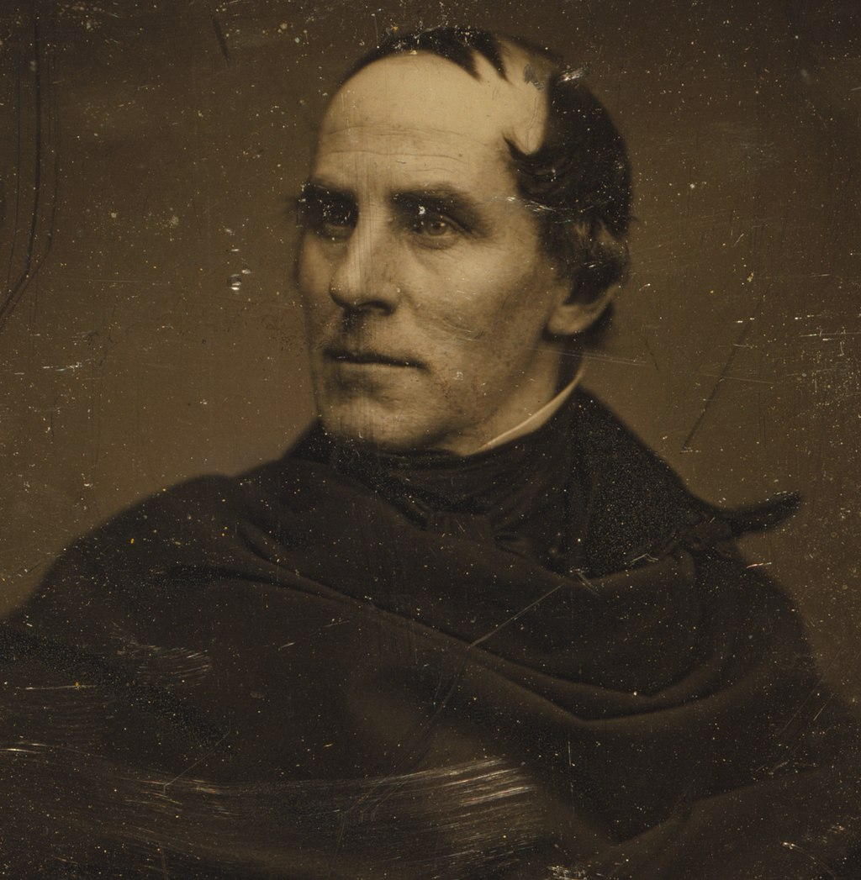
Thomas Cole
Pintor Paisajista británico
1801 - 1848
Llegaría a fundar la Escuela del Río Hudson
dedicada a la pintura paisajista
Buscaba elevar la pintura paisajista al nivel de la pintura de historia

Slide 5
Thomas sobre Frederic
Tras estar estudiando un par de años en la Iglesia de Catskill, Nueva York, Cole caracterizó a Frederic como:
the finest eye for drawing in the world

Slide 6
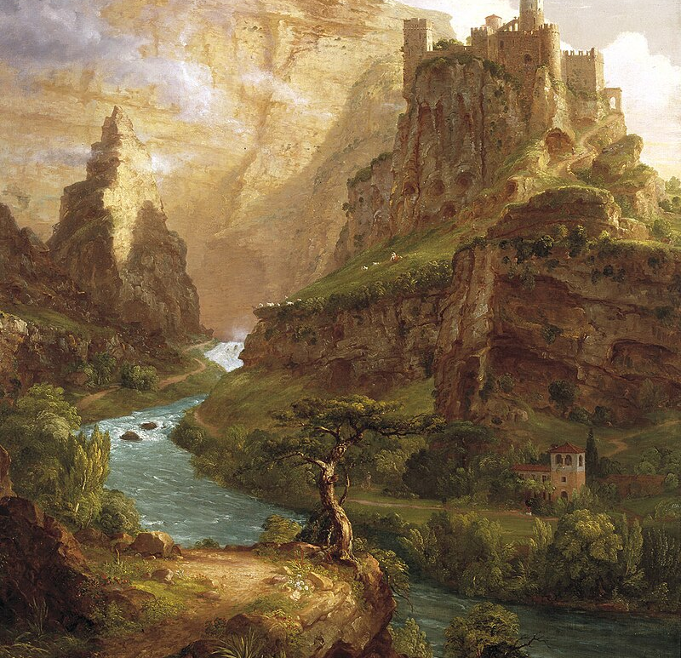
Hudson River School

Slide 7
Características
1825-1875
Fundada por Thomas Cole, Asher Brown Durand y Thomas Doughty
Influenciada por el romanticismo
A veces englobada dentro del luminismo americano
Luz serena y apacible, amor por la naturaleza
Visiones esperanzadoras
Influencia europea (escuela pictórica de Düsseldorf)

Slide 8
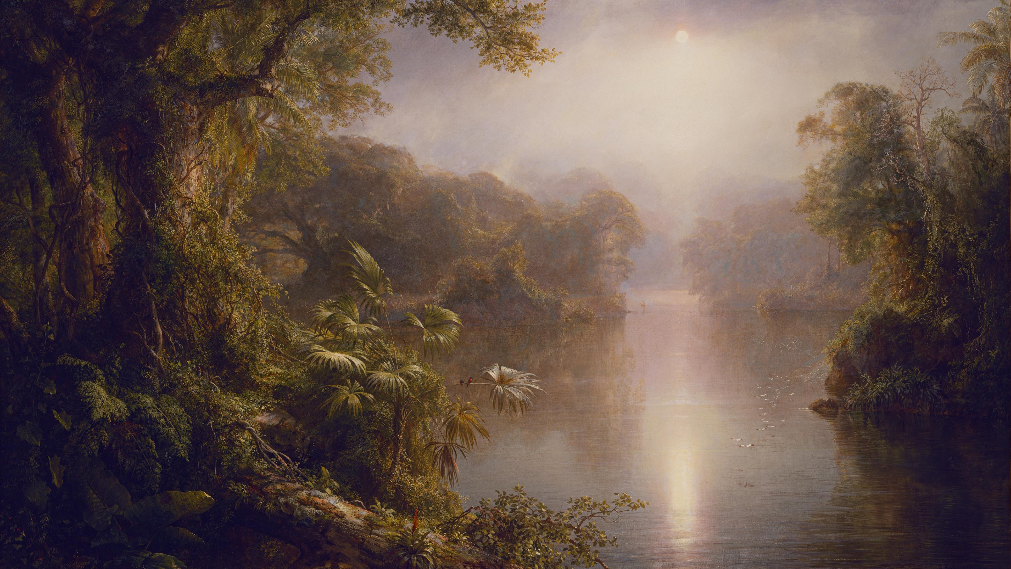
Etapas
Etapas

Slide 9
Viajes por norte américa
Obras parecidas a las de su maestro (Thomas Cole)
Bocetos East Hampton y montañas
Posteriormente fue definiendo su estilo
Pintura destacada: Paisaje de Nueva Inglaterra

Slide 10
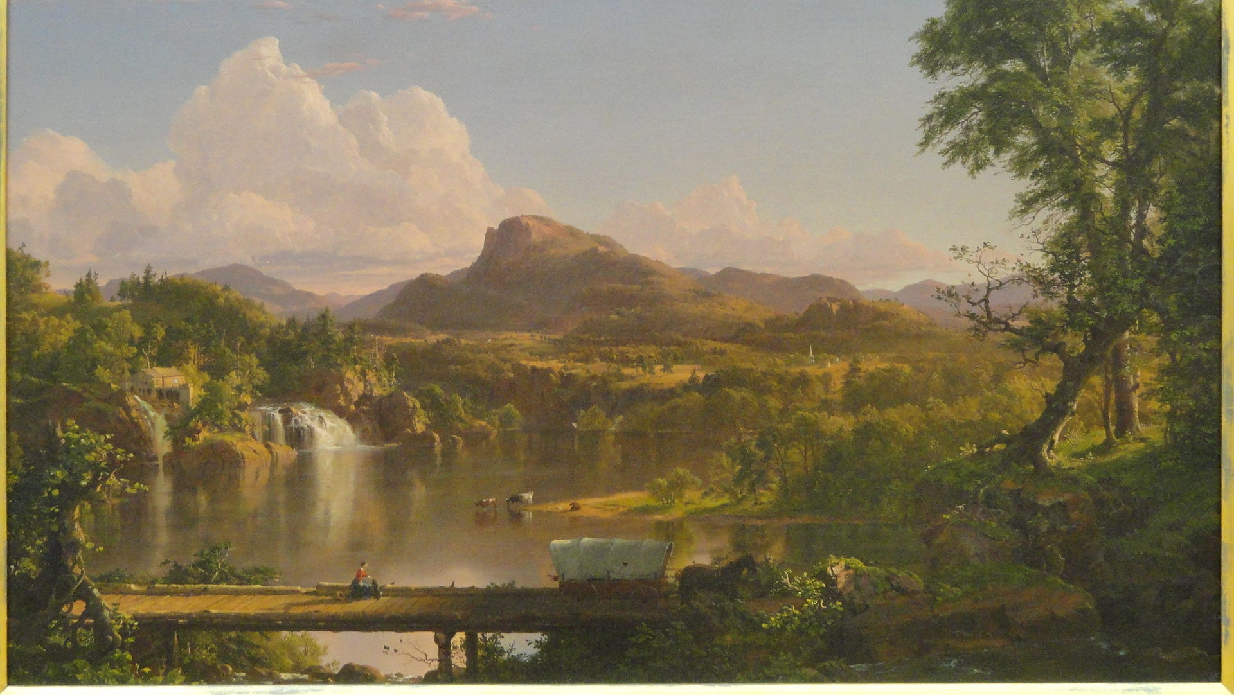
Paisaje de Nueva Inglaterra - 1851

Slide 11
Sudamérica
Inspirado por Alexander von Humboldt, y su expedición al Nuevo Mundo de cinco años
Y su obra cúlmine, Cosmos (1845)
Primer viaje con Cyrus Field, emprendedor (no era su propio jefe), en 1853
Principalmente en Colombia
Segundo viaje en 1857 con otro pintor paisajista, Louis Remy Mignot
En exclusivo en Ecuador
Fue, junto con Albert Bierstadt, el pintor más conocido y exitoso de su generación
El corazón de los Andes llamó mucho la atención en una de sus exposiciones
Tres metro de alto, más de doce mil personas en tres semanas en la premiere de su exposición
Se dice que llevo al cortejo y posterior matrimonio de Isabel Carnes, su amada, en 1860 (40 años de matrimonio, esperemos que feliz)

Slide 12
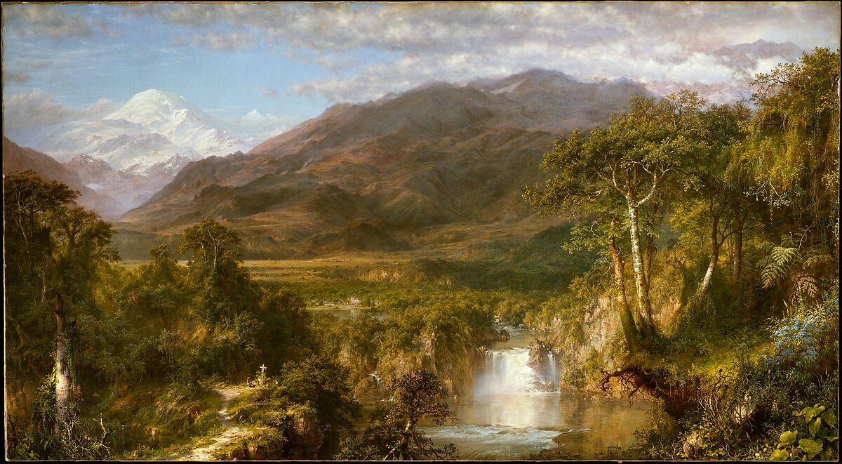
El corazón del Andes - 1859

Slide 13
Canada, Europa y el resto del mundo
Exploración ártica en 1859 con el reverendo Louis Legrand Noble (el biógrafo de Thomas Cole, 11 años desde que falleció)
Ahora sus obras tenían altas expectativas
Tras morir sus dos criaturas por una enfermedad en 1865, viajaron a Jamaica por unos meses
Esta época oscura también se reflejo en sus bocetos y pinturas
Viajaron al antiguo mundo y recorrieron el camino de Jesus (Palestina, Jordan, Roma, Atenas)
Su obra más destacada de esta etapa fue El Khasné, Petra.
En 1870 se convirtió en el patrono fundador del Metropolitan Museum of Art (MET), uno de los museos más importantes (y con mucho material gratis)

Slide 14
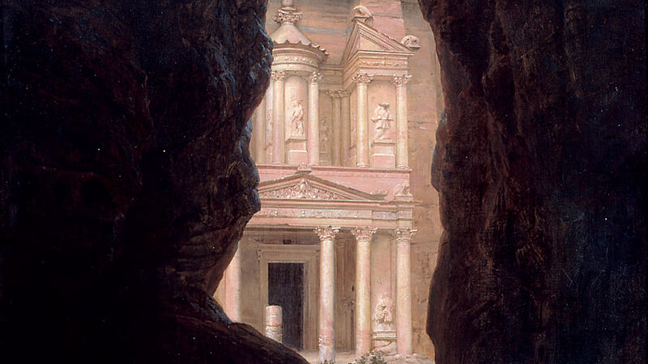
El Khasné, Petra - 1874

Slide 15
Momentos finales
El matrimonio construyó su casa, en esta criaron a cuatro hijes.
Los momentos finales del artista fueron duros, ya no podía pintar como quería debido a una artritis reumatoide.
Empezó a perder popularidad hasta llegar a ser prácticamente olvidado el año en que murió, 1900
Justo ese año se inauguró la primera retrospectiva de su trabajo en el Metropolitano
Su reputación se fue recuperando después de 1960 gracias a su hijo devoto Louis y su esposa Sally
El movimiento que generó todavía perdura en Nueva York

Slide 16
Bibliografía
https://es.wikipedia.org/wiki/Frederic_Edwin_Church
https://es.wikipedia.org/wiki/Thomas_Cole
https://es.wikipedia.org/wiki/Escuela_del_r%C3%ADo_Hudson
https://www.museothyssen.org/en/collection/artists/church-frederic-edwin
https://www.wikiart.org/en/frederic-edwin-church
https://www.metmuseum.org/toah/hd/chur/hd_chur.htm

